Slide 1









Slide 2





1.
2.
3.

Slide 3

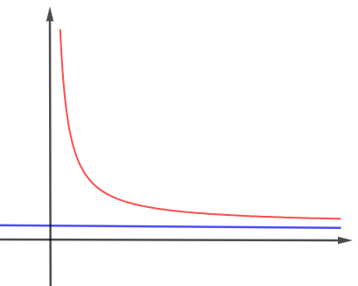
MỞ ĐẦU
Một đơn vị sản xuất hàng tiêu dùng ước tính chi phí để sản xuất x đơn vị sản phẩm là C(x) = 2x + 45 (triệu đồng). Khi đó, chi phí trung bình cho mỗi đơn vị sản
Hãy giải thích tại sao chi phí trung bình giảm theo x
nhưng luôn lớn hơn 2 triệu đồng/sản phẩm. Điều này thể hiện trên đồ thị của hàm số f(x) trong (H.1.27) như thế nào?
phẩm là
H.1.27
Bài học này sẽ giúp em thấy được trong thực tế có rất nhiều tình huống được mô hình hoá dưới dạng hàm số và cần khảo sát hàm số để giải quyết các tình huống đó.

Slide 4
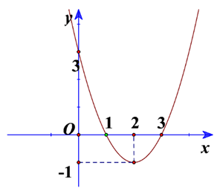
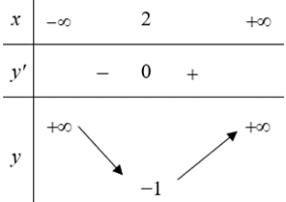
Cho hàm số y = x² - 4x + 3. a) Tính y' và tìm các điểm tại đó y' = 0.
b) Xét dấu y’, tìm các khoảng đồng biến, nghịch biến, cực trị của hàm số.
c) Tính và lập bảng biến thiên của hàm số.
HĐ1
d) Vẽ đồ thị của hàm số và nhận xét về tính đối xứng của đồ thị.
a)
b) Trên khoảng nên hàm số đồng biến.
Trên khoảng nên hàm số nghịch biến.
Hàm số đạt cực tiểu tại x = 2 với y_{CT} = - 1
c)
Bảng biến thiên
Đồ thị

Slide 5


1.
Tập xác định:
Tìm tập xác định của hàm số.
2.
Sự biến thiên:
Tính đạo hàm y’, tìm các điểm tại đó $y^{′}=0$hoặc không xác định.
Xét dấu y’ và suy ra chiều biến thiên của hàm số.
Tìm cực trị.
Tìm các giới hạn vô cực và tiệm cận (nếu có).
Lập bảng biến thiên.
3.
Vẽ đồ thị: Dựa vào bảng biến thiên vẽ đồ thị của hàm số.

Slide 6


1. Nếu hàm số tuần hoàn với chu kì T thì chỉ cần khảo sát sự biến thiên và vẽ đồ thị trên một chu kì, sau đó tịnh tiến đồ thị song song với trục Ox.
2. Nên tính thêm toạ độ một số điểm, đặc biệt là toạ độ các giao điểm của đồ thị với các trục toạ độ
3. Nên lưu ý đến tính chẵn, lẻ của hàm số và tính đối xứng của đồ thị để vẽ cho chính xác.

Slide 7



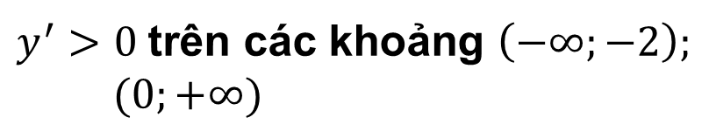

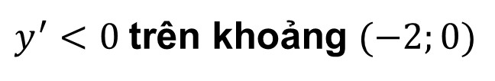
II. KHẢO SÁT VÀ VẼ ĐỒ THỊ HÀM SỐ ĐA THỨC BẬC BA
Hàm số
1
Khảo sát sự biến thiên và vẽ đồ thị hàm số
1. Tập xác định: $ℝ$
Cực trị:
2. Sự biến thiên
Hàm số đạt cực đại tại và
Hàm số đạt cực tiểu tại và
$y^{′}>0$ trên các khoảng $\left(−∞;−2\right);$
$(0;+∞)$
Giới hạn:
$y^{′}<0$ trên khoảng $(−2;0)$
Hàm số không có tiệm cận.

Slide 8
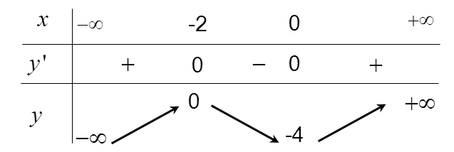
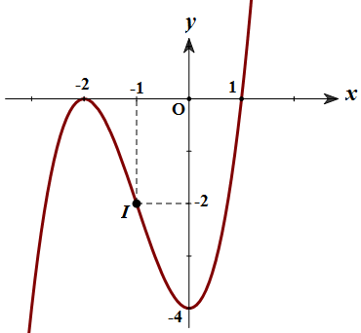

Bảng biến thiến
3. Đồ thị:
- Xét:
- Giao điểm giữa đồ thị và trục Ox tại
- Giao điểm giữa đồ thị và trục Oy tại
- Chú ý: Đồ thị hàm bậc ba có tâm đối xứng là $I(−1;−2)$

Slide 9

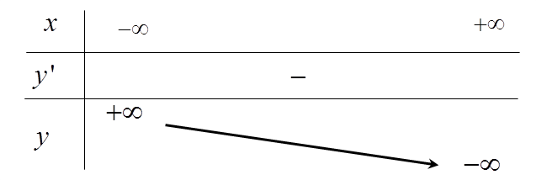

2
Khảo sát sự biến thiên và vẽ đồ thị hàm số
1. Tập xác định: R
2. Sự biến thiên
Hàm số không có tiệm cận.
Bảng biến thiến
Do đó hàm số nghịch biến trên $(−∞;+∞)$
Hàm số không có cực trị
Giới hạn:

Slide 10

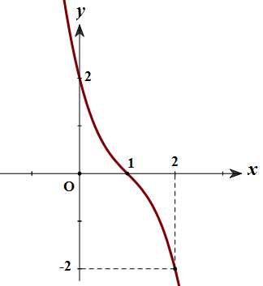


Khảo sát sự biến thiên và vẽ đồ thị hàm số
3. Đồ thị:
Xét:
Giao điểm giữa đồ thị và trục $Ox$ tại
$$(1;0)$$
Giao điểm giữa đồ thị và trục $Oy$ tại $(0;2)$

Slide 11
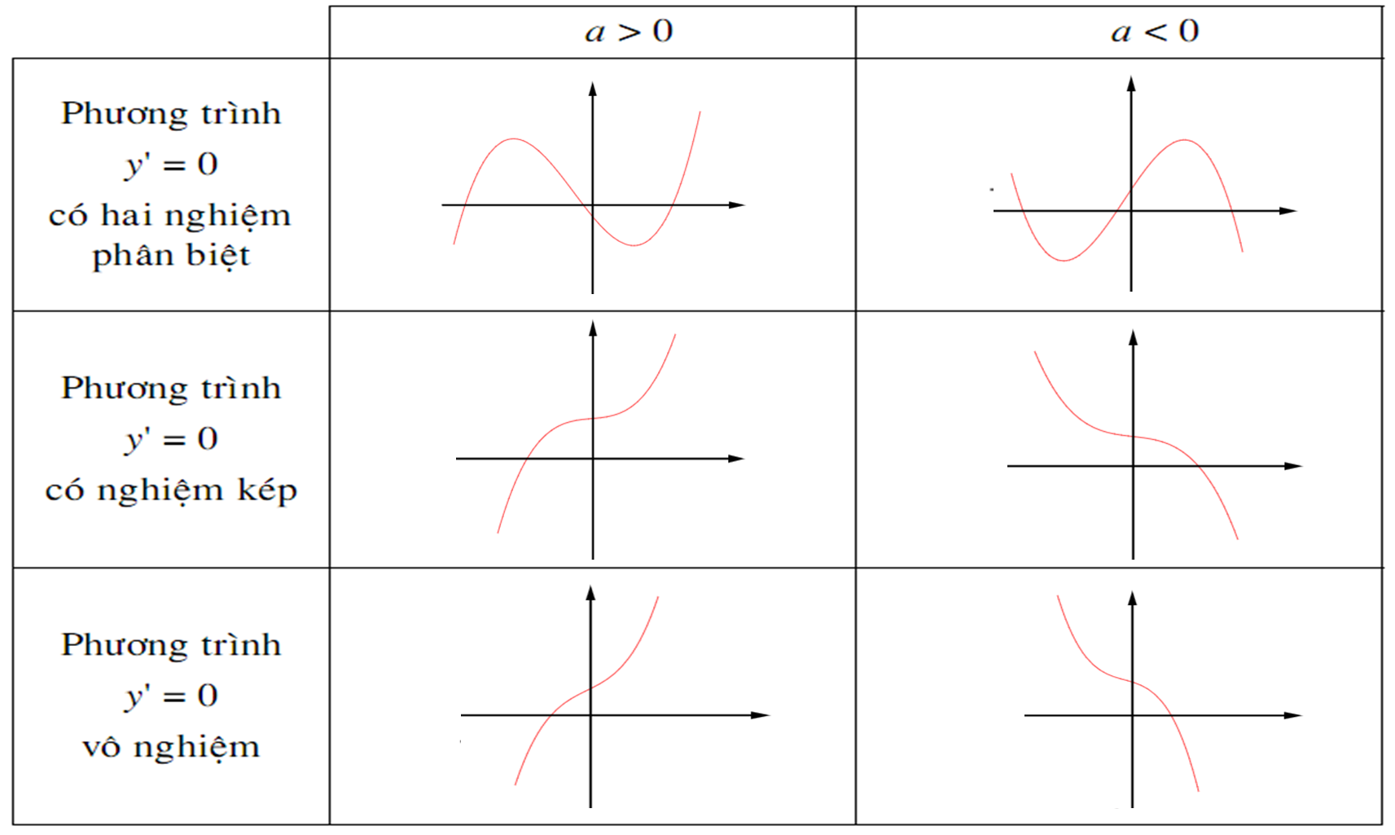
Hình dạng của đồ thị hàm số bậc ba

Slide 12


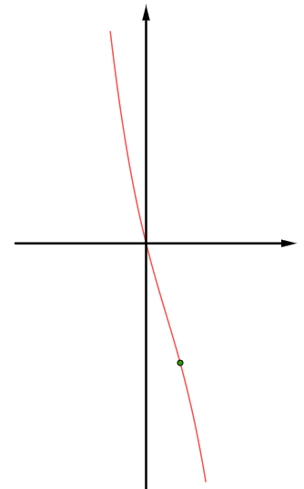
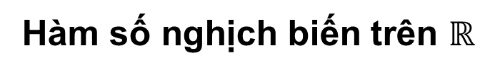
Khảo sát sự biến thiên và vẽ đồ thị của hàm số y = -2x³ + 3x² - 5x.
1. Tập xác định: R
3. Đồ thị hàm số đi qua gốc toạ độ và
2. Sự biến thiên
có tâm đối xứng là điểm
Ta có:
Hàm số nghịch biến trên $ℝ$
Hàm số không có cực trị.
Giới hạn:
Bảng biến thiên

Slide 13

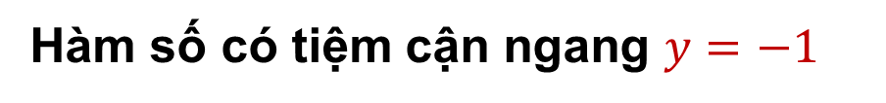
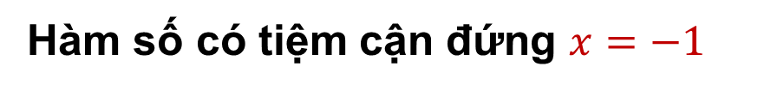
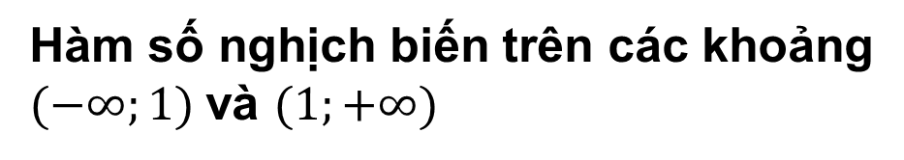
III. KHẢO SÁT VÀ VẼ ĐỒ THỊ HÀM SỐ PHÂN THỨC HỮU TỈ
a. Hàm số
5
Khảo sát sự biến thiên và vẽ đồ thị hàm số
1. Tập xác định: R \ {1}
Cực trị: Hàm số đã cho không có cực trị.
2. Sự biến thiên
Giới hạn:
Hàm số có tiệm cận đứng $x=−1$
Hàm số nghịch biến trên các khoảng $(−∞;1)$và $(1;+∞)$
Hàm số có tiệm cận ngang $y=−1$

Slide 14

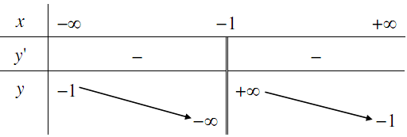
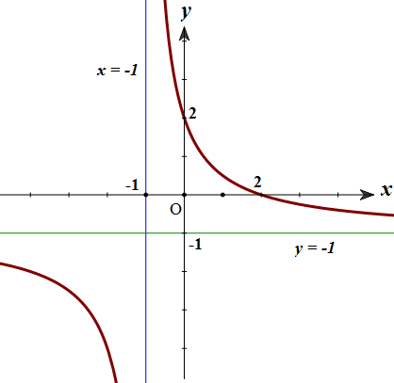

5
Khảo sát sự biến thiên và vẽ đồ thị hàm số
Bảng biến thiến
3. Đồ thị:
Đồ thị cắt trục hoành tại điểm $(2;0),$ cắt
trục tung tại $(0;2)$
Lưu ý: Giao điểm của hai đường tiệm cận là tâm đối xứng của đồ thị.

Slide 15
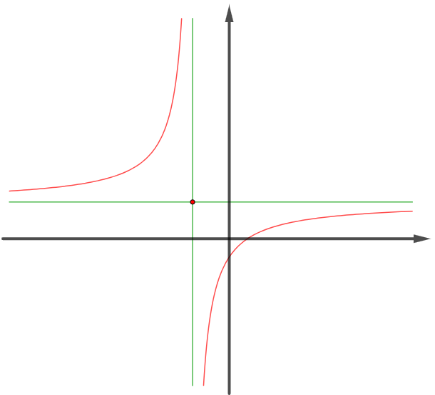
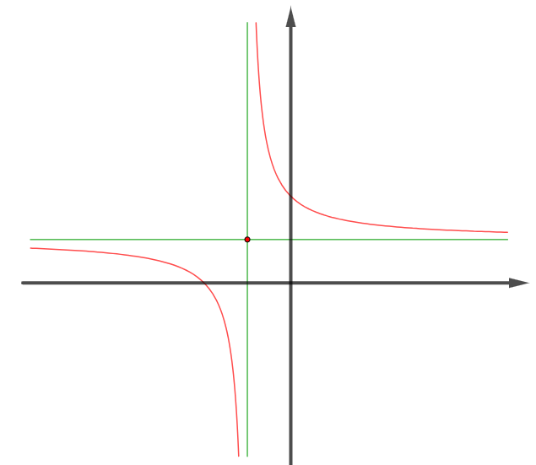
Hình dạng đồ thị hàm phân thức

Slide 16


Giải bài toán ở tình huống mở đầu, coi là hàm số xác định với x ≥ 1.
Ta có Khi đó với mọi x ≥ 1
Hơn nữa, ta thấy f(x) > 2 với mọi x ≥ 1 và
Từ đó, ta thấy chi phí trung bình giảm nhưng luôn lớn hơn 2 triệu đồng/sản phẩm.
Ngoài ra, khi x càng lớn thì chi phí trung bình càng gần với 2.

Slide 17


Một bể chứa ban đầu có 200 lít nước. Sau đó, cứ mỗi phút người ta bơm thêm 40 lít nước, đồng thời cho vào bể 20 gam chất khử trùng (hoà tan).
Tính thể tích nước và khối lượng chất khử trùng có trong bể sau t phút. Từ
đó tính nồng độ chất khử trùng (gam/lít) trong bể sau t phút
b) Coi nồng độ chất khử trùng là hàm số f(t) với t≥ 0. Khảo sát sự biến thiên
và vẽ đồ thị của hàm số này.
c) Hãy giải thích tại sao nồng độ chất khử trùng tăng theo t nhưng không vượt
ngưỡng 0,5 gam/lít.
a) Nồng độ chất khử trùng sau t phút là gam/lít
b) Ta có
Tập xác định:
Hàm số đồng biến trên khoảng
Tiệm cận: là tiệm cận ngang của đồ thị hàm số.

Slide 18
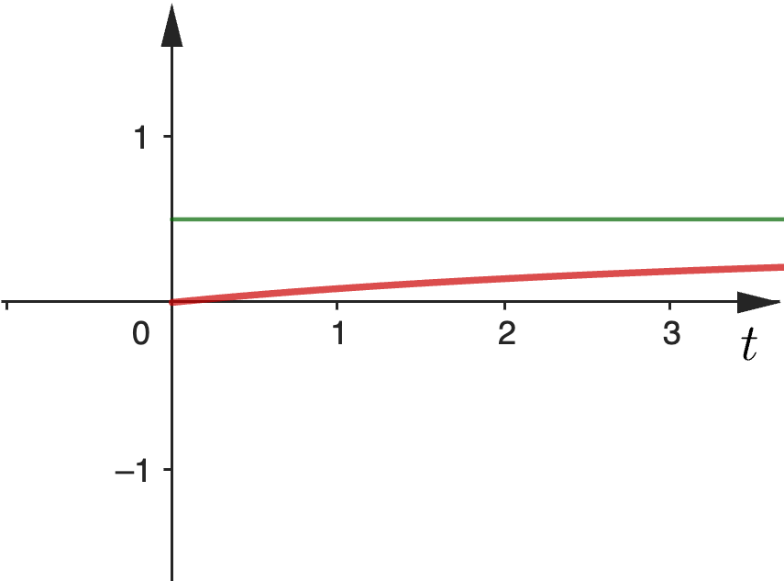
Một bể chứa ban đầu có 200 lít nước. Sau đó, cứ mỗi phút người ta bơm thêm 40 lít nước, đồng thời cho vào bể 20 gam chất khử trùng (hoà tan).
Tính thể tích nước và khối lượng chất khử trùng có trong bể sau t phút. Từ
đó tính nồng độ chất khử trùng (gam/lít) trong bể sau t phút
b) Coi nồng độ chất khử trùng là hàm số f(t) với t≥ 0. Khảo sát sự biến thiên
và vẽ đồ thị của hàm số này.
c) Hãy giải thích tại sao nồng độ chất khử trùng tăng theo t nhưng không vượt
ngưỡng 0,5 gam/lít.
Bảng biến thiên
Đồ thị

Slide 19



b. Hàm số
6
Khảo sát sự biến thiên và vẽ đồ thị hàm số
1. Tập xác định: R \ {1}
2. Sự biến thiên:

Slide 20

6
Khảo sát sự biến thiên và vẽ đồ thị hàm số
Hàm số đạt cực đại tại
Hàm số đạt cực tiểu tại
Đồ thị hàm số có tiệm cận xiên là đường thẳng
Tiệm cận đứng là đường thẳng

Slide 21
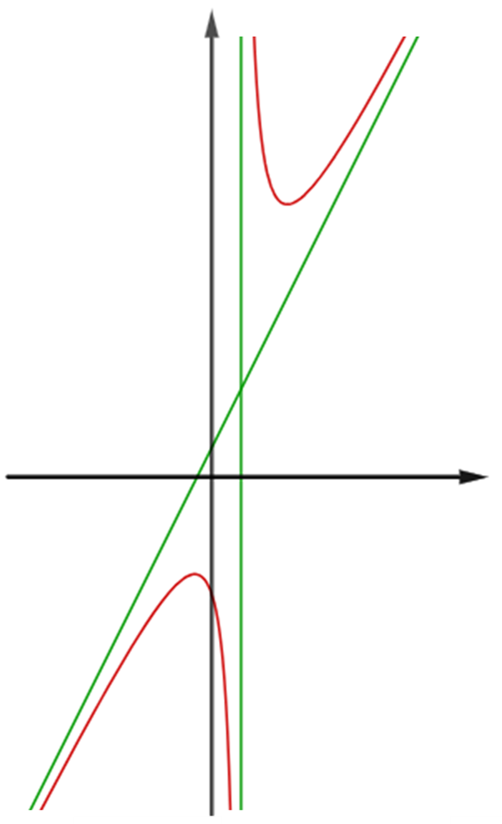
Bảng biến thiên
Giao điểm của đồ thị hàm số với trục tung là (0;−4).
Đồ thị hàm số không cắt trục hoành
Đồ thị hàm số nhận giao điểm I(1;3) của hai đường tiệm cận làm tâm đối xứng và nhận hai đường phân giác của các góc tạo bởi hai đường tiệm cận này làm các trục đối xứng.

Slide 22


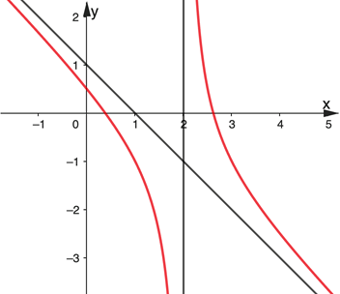
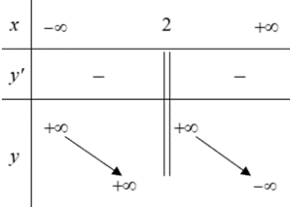
Khảo sát sự biến thiên và vẽ đồ thị hàm số
1) Tập xác định:
2) Sự biến thiên: Ta có
Hàm số nghịch biến trên từng khoảng
Tiệm cận: y = x - 1 là tiệm cận xiên, x = 2 là tiệm cận đứng của đồ thị hàm số.
Bảng biến thiên:
Đồ thị: Đồ thị hàm số cắt trục tung tại điểm cắt trục hoành tại các điểm
Tâm đối xứng

Slide 23
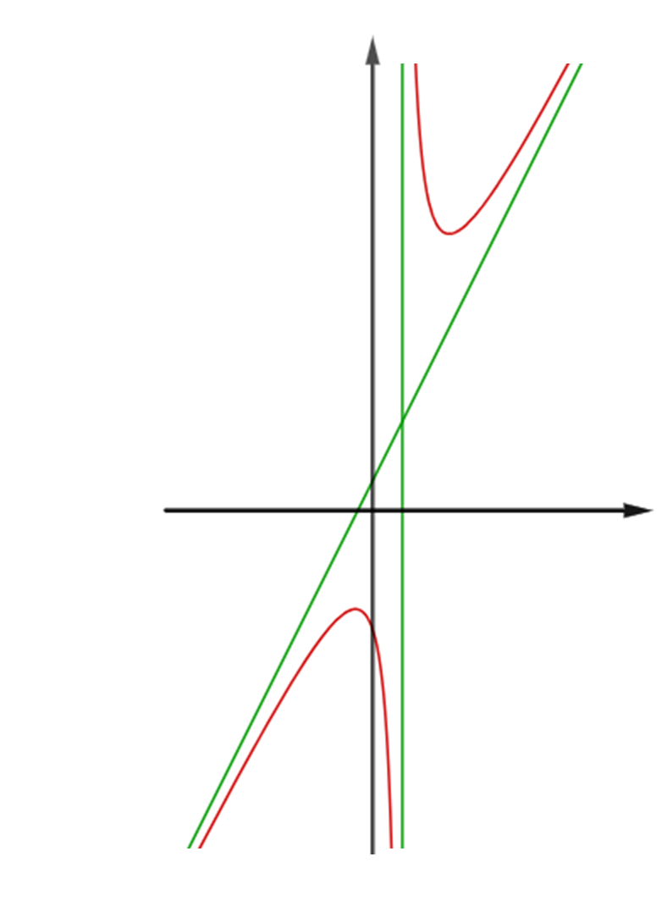
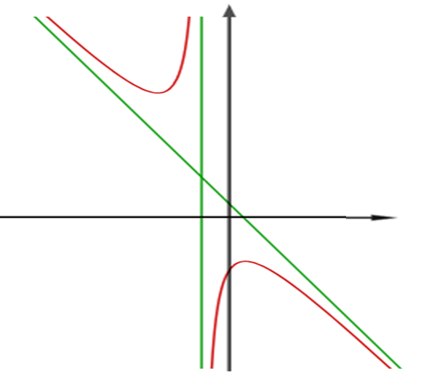
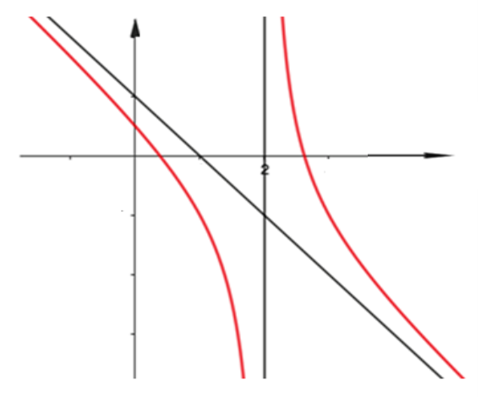
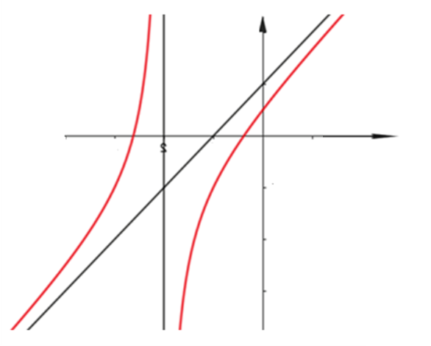
Hàm số có 2 cực trị
Hàm số
không có cực trị

Slide 24


Slide 25

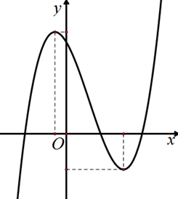
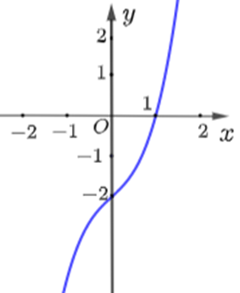
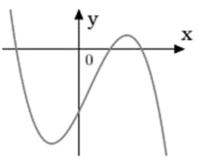
1
A
B
C
D

Slide 26
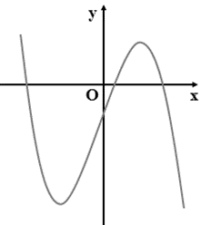
2
Cho hàm số có đồ thị như hình bên.
Mệnh đề nào dưới đây đúng?
A
B
C
D

Slide 27
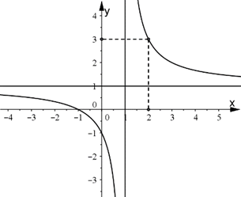
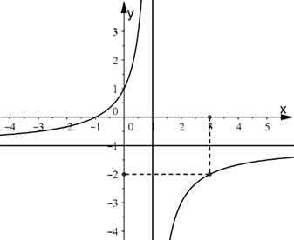
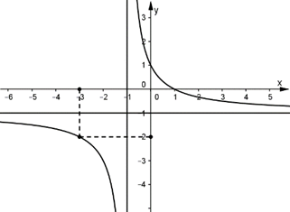
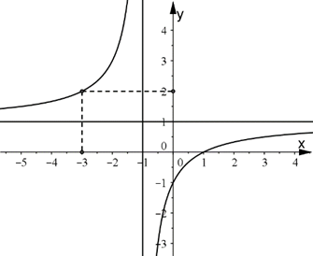
3
Tìm đồ thị của hàm số trong các đồ thị hàm số dưới đây:
B
D
A
C

Slide 28
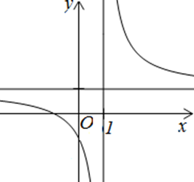
4
Đường cong ở hình bên là đồ thị của hàm số
với a, b, c, d là các số thực. Mệnh đề nào dưới đây đúng?
A
C
B
D

Slide 29
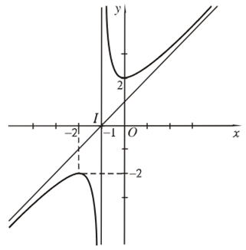
5
Hình vẽ bên là đồ thị của hàm số nào?
A
C
B
D

Slide 30
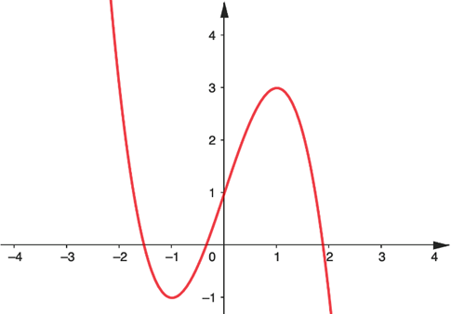
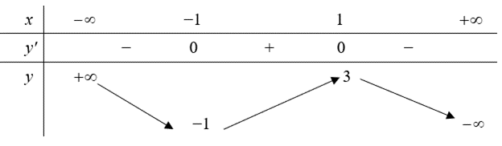
1.21
Khảo sát sự biến thiên và vẽ đồ thị của các hàm số sau:
; b) y = x³ + 3x² - x - 1.
Đồ thị:
a) y = -x³ + 3x + 1
Bảng biến thiên:

Slide 31
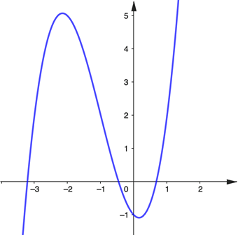
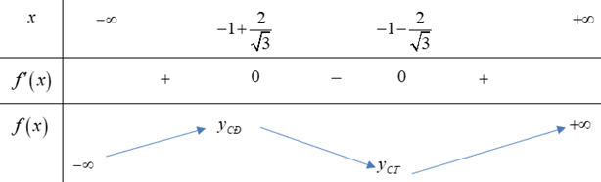
1.21
Khảo sát sự biến thiên và vẽ đồ thị của các hàm số sau:
a) y = -x³ + 3x + 1; b) y = x³ + 3x² - x - 1.
Đồ thị:
b) y = x³ + 3x² - x - 1.
Bảng biến thiên:

Slide 32
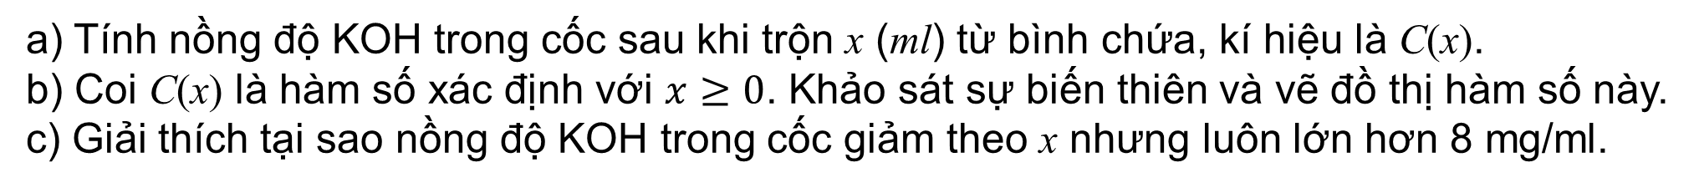


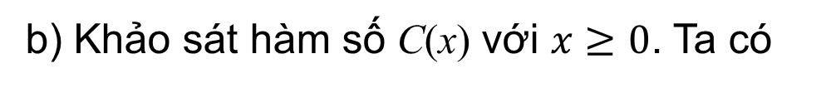
1.24
a) Tổng khối lượng KOH sau khi trộn là: 30.100 + 8.x = 3000 + 8x (mg).
Tổng thể tích dung dịch sau khi trộn là: 30 + x (ml).
Nồng độ KOH trong cốc sau khi trộn là
b) Khảo sát hàm số C(x) với $x≥0$. Ta có
Hàm số nghịch biến trên khoảng .
Giới hạn tại vô cực:
c) Vì và
nên nồng độ KOH trong cốc giảm theo x nhưng luôn lớn hơn 8 mg/ml.

Slide 33
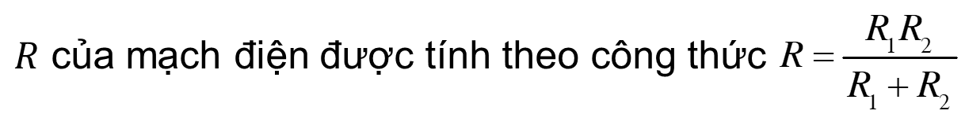
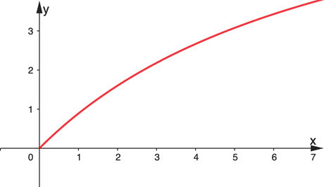
1.25
Đồ thị của hàm số
a)
Nên điện trở tương đương của mạch tăng khi x tăng.
b) và nên đồ thị có tiệm cận ngang y = 8
Vì vậy, điện trở tương đương của mạch không bao giờ vượt qua 8W.

